Slide 1
중급반 12주차 스터디

Slide 2
기하
엄청나게 어려운 분야
맞왜틀이 진짜 많이 나옴
생각하지 못한 곳에서 반례가 많이 나옴
일단 2차원만 생각합시다

Slide 3
점, 선분, 직선
x, y좌표 시작점, 끝점 y=ax+b에서 a, b
시작점, 벡터

Slide 4



직선을 벡터로 나타내는 이유
벡터를 이용해서 내적, 외적을 하고 각도를 구할 수 있음
내적
두 벡터의 내적
= $\vec{a}⋅\vec{b}$
= ax*bx+ay*by
=$\left|\vec{a}\right|∗\left|\vec{b}\right|cosθ$
Acos을 이용하면 각도도 구할 수 있다.
(bx, by)
$$\vec{b}$$
(ax, ay)
$$\vec{a}$$

Slide 5

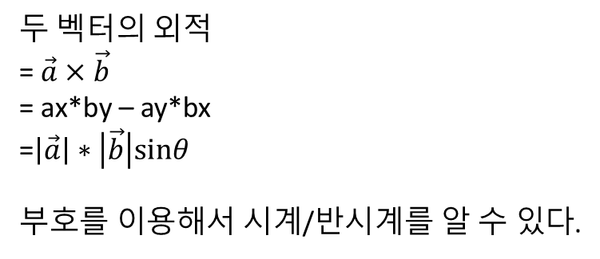

직선을 벡터로 나타내는 이유
외적
두 벡터의 외적
= $\vec{a}×\vec{b}$
= ax*by – ay*bx
=$\left|\vec{a}\right|∗\left|\vec{b}\right|sinθ$
부호를 이용해서 시계/반시계를 알 수 있다.
(bx, by)
$$\vec{b}$$
(ax, ay)
$$\vec{a}$$

Slide 6
ccw
한 직선을 기준으로 시계 방향인지 반시계 방향인지 알 수 있음

Slide 7





ccw
반시계 방향인 경우 외적했을 때 양수, 시계 방향일 땐 음수, 직선일땐 0이 나온다.
$$\vec{b}$$
$$\vec{b}$$
$$\vec{b}$$
$$\vec{a}$$
$$\vec{a}$$
$$\vec{a}$$
$\vec{a}×\vec{b} >$0
$\vec{a}×\vec{b} <$0
$\vec{a}×\vec{b} =$0

Slide 8
다각형 면적 구하기
잘 쓰이지 않지만 가끔씩 나옴
1. 아무 점 하나를 잡는다.

Slide 9
다각형 면적 구하기
2. 각 변을 돌면서 만들어지는 삼각형의 넓이를 구한다.

Slide 10
다각형 면적 구하기
2. 각 변을 돌면서 만들어지는 삼각형의 넓이를 구한다.

Slide 11



삼각형 면적 구하기
벡터의 외적으로 면적 구하기
$\vec{a}×\vec{b}$ = $\vec{a}$와 $\vec{b}$로 만들어지는 사각형의 넓이
반으로 나누면 삼각형 넓이
$$\vec{b}$$
$$\vec{a}$$

Slide 12

삼각형 면적 구하기
신발끈 공식
세 점의 좌표가 주어졌을 때
세 점이 만드는 삼각형의 넓이
= $\left|\begin{matrix}x1 & x2 & x3 & x1 \\ y1 & y2 & y3 & y1\end{matrix}\right|$
= $\frac{1}{2} |\left(x1∗y2+x2∗y3+x3∗y1\right)−\left(x2∗y1+x3∗y2+x1∗y3\right)|$
(x3, y3)
(x2, y2)
(x1, y1)

Slide 13
다각형 면적 구하기
사실 점이 다각형 밖에 있어도 됨

Slide 14
다각형 면적 구하기
사실 점이 다각형 밖에 있어도 됨

Slide 15
#2166 다각형 면적 구하기
N개의 점으로 이루어진 다각형이 있을 때, 다각형 면적을 구해라

Slide 16
#17386 선분 교차 1
두 선분이 주어지면 교차하는지 판단해라
세 점이 일직선 위에 있는 경우는 없다.

Slide 17
#17386 선분 교차 1
세 점이 일직선 위에 있는 경우는 없다.
-> 세 점을 잡고 CCW를 했을 때 0이 아니다

Slide 18
#17386 선분 교차 1
D
D
C
A
B
A
B
D
C
C

Slide 19
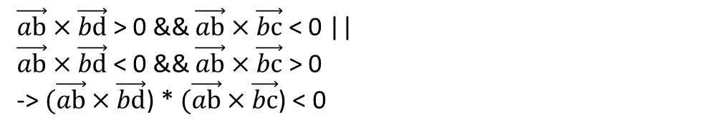
#17386 선분 교차 1
D
$\vec{ab}×\vec{bd}$ > 0 && $\vec{ab}×\vec{bc}$ < 0 ||
$\vec{ab}×\vec{bd}$ < 0 && $\vec{ab}×\vec{bc}$ > 0
-> $(\vec{ab}×\vec{bd}$) * $(\vec{ab}×\vec{bc}$) < 0
A
B
C

Slide 20
#17387 선분 교차 2
두 선분이 주어지면 교차하는지 판단해라

Slide 21
#17387 선분 교차 2
Ccw가 0이 되는 경우들

Slide 22
#17387 선분 교차 2
네 점이 한 직선 위에 있는 경우
X좌표 기준, 같으면 y좌표 기준

Slide 23
#17387 선분 교차 2
세 점이 한 직선 위에 있는 경우
Ccw가 0이 아닌 값이 음수면 교차하지 않음
둘 다 0이면 점 하나를 공유함

Slide 24
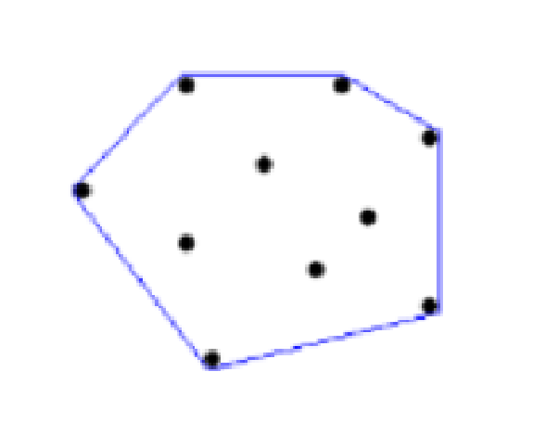
#1708 볼록 껍질
모든 점을 포함하는 가장 작은 볼록 다각형을 구하여라

Slide 25
#1708 볼록 껍질
1. 가장 아래에 있는점(여러 개면 가장 왼쪽에 있는 점)을 고른다.

Slide 26
#1708 볼록 껍질
2. 다른 점들을 x축과의 각도 순으로 정렬한다.
7
5
4
9
6
8
3
2
1

Slide 27
#1708 볼록 껍질
3. 스택에 순서대로 넣으면서 스택 제일 위에 있는 세 점의 ccw를 구한다.
1
시작점
7
5
4
9
6
8
3
2
1

Slide 28
#1708 볼록 껍질
4. 위에 있는 세 점이 반시계 방향이면 넘어가고
시계 방향이면 반시계 방향이 될때까지 스택에서 빼낸다.
2
1
시작점
7
5
4
9
6
8
3
2
1

Slide 29
#1708 볼록 껍질
4. 위에 있는 세 점이 반시계 방향이면 넘어가고
시계 방향이면 반시계 방향이 될때까지 스택에서 빼낸다.
3
1
시작점
7
5
4
9
6
8
3
2
1

Slide 30
#1708 볼록 껍질
4. 위에 있는 세 점이 반시계 방향이면 넘어가고
시계 방향이면 반시계 방향이 될때까지 스택에서 빼낸다.
6
5
4
1
시작점
7
5
4
9
6
8
3
2
1

Slide 31
#1708 볼록 껍질
4. 위에 있는 세 점이 반시계 방향이면 넘어가고
시계 방향이면 반시계 방향이 될때까지 스택에서 빼낸다.
8
7
5
4
1
시작점
7
5
4
9
6
8
3
2
1

Slide 32
#1708 볼록 껍질
4. 위에 있는 세 점이 반시계 방향이면 넘어가고
시계 방향이면 반시계 방향이 될때까지 스택에서 빼낸다.
9
7
5
4
1
시작점
7
5
4
9
6
8
3
2
1

Slide 33
#9240 로버트 후드
점들이 주어졌을 때, 가장 먼 점의 거리를 구하여라

Slide 34
#9240 로버트 후드
컨벡스 헐 안에 있는 점들은 선택될 리 없기 때문에 모두 제거한다.

Slide 35
#9240 로버트 후드
한 선분을 잡고 맞은편에 있는 선분을 구한다.

Slide 36
#9240 로버트 후드
선 위에 있는 점들이 후보가 된다. 거리를 갱신해 준다.

Slide 37
#9240 로버트 후드
파란 선이 컨벡스헐의 한 변에 만날 때 까지 시계(or 반시계) 방향으로 돌린다.

Slide 38
#9240 로버트 후드
초록 선도 파란 선과 평행이 될 때 까지 돌린다.

Slide 39
#9240 로버트 후드
선 위에 있는 점들이 후보가 된다. 거리를 갱신해 준다.
이 동작을 파란 선이 한바퀴 돌 때 까지 반복한다.

Slide 40
연습문제
11758 CCW 2166 다각형의 면적 2162 선분 그룹 10255 교차점 1708 볼록 껍질 10903 Wall construction 2254 감옥 건설 3679 단순 다각형 3878 점 분리 9240 로버트 후드 17386 선분 교차 1 17387 선분 교차 2

